Slide 1


স্বাগতম

Slide 2

  শিক্ষক পরিচিতিঃ
  মোহাম্মদ নূর হোসেন
  প্রধান শিক্ষক
  উত্তর গ্রাম সরকারি প্রাথমিক বিদ্যালয়
  রামগঞ্জ, লক্ষ্মীপুর।
  মোবাইলঃ ০১৭১৬০০৩৯৯৩, ০১৬৮৪১৬৬২৮১
  Email: hossainnur111979@gmail,com

Slide 3
পূর্বজ্ঞান যাচাই
এগুলো কি?
÷ × – + = ক খ
গাণিতীক প্রতীক কী?

Slide 4
পাঠ পরিচিতি
বিষয়ঃ প্রাথমিক গণিত
শ্রেণিঃ চতুর্থ
অধ্যায়ঃ 5 (গাণিতিক বাক্য)
পাঠ্যাংশঃ গাণিতিক প্রতীক
সময়ঃ ৫০ মিনিট

Slide 5
শিখনফল
সংখ্যা রাশি ও গাণিতিক উক্তি চিনে বলতে পারবে।
সংখ্যা রাশি ও গাণিতিক উক্তি লিখতে পারবে।

Slide 6
গাণিতিক প্রতীক
সংখ্যা প্রতীক
সম্পর্ক প্রতীক
অক্ষর প্রতীক
প্রক্রিয়া প্রতীক
বন্ধনী প্রতীক
অক্ষর প্রতীক

Slide 7
সংখ্যা প্রতীক
যে প্রতীকগুলো সংখ্যা লেখার জন্য ব্যবহার করা হয়
সেগুলোকে বলা হ সংখ্যা প্রতীক।
০,১,২,৩,৪,৫,৬,৭,৮,৯

Slide 8
প্রক্রিয়া প্রতীক
যে প্রতীকগুলো চারটি প্রক্রিয়ার জন্য ব্যবহার করা হয়
সেগুলোকে বলা হয় প্রক্রিয়া প্রতীক।
+–×÷
যোগ
বিয়োগ
গুণ
ভাগ

Slide 9
বন্ধনী প্রতীক
যে প্রতীকগুলো সংখ্যার মধ্যকার পারস্পারিক সম্পর্ক একত্র বা আলাদা বোঝাতে
ব্যবহার করা হয় সেগুলোকে বলা হয় বন্ধনী প্রতীক।
() প্রথম বন্ধনী
{} দ্বিতীয় বন্ধনী
[] তৃতীয় বন্ধনী

Slide 10
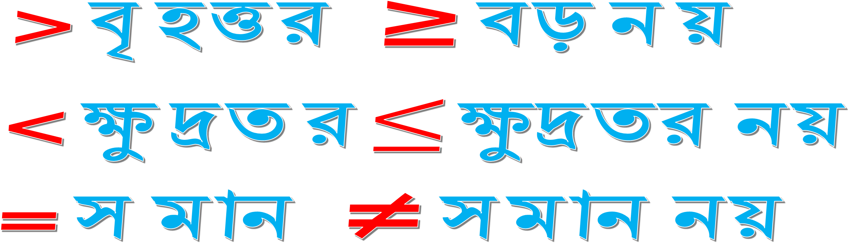
সম্পর্ক প্রতীক
যে প্রতীকগুলো সংখ্যার মধ্যকার পারস্পারিক সম্পর্ক বোঝাতে
ব্যবহার করা হয় সেগুলোকে বলা হয় সম্পর্ক প্রতীক।
>বৃহত্তর ≤বড় নয়
<ক্ষুদ্রতর $≤$ক্ষুদ্রতর নয়
=সমান ≈সমান নয়

Slide 11
অজানা/বিশেষ প্রতীক
যে আকৃতি বা অক্ষর দ্বারা অজানা সংখ্যাকে প্রকাশ করা
করা হয়, সেগুলোকে বলা হয় অজানা/বিশেষ প্রতীক।
ক A

Slide 12
দলে আলোচনা করে উপস্থাপন করি

Slide 13
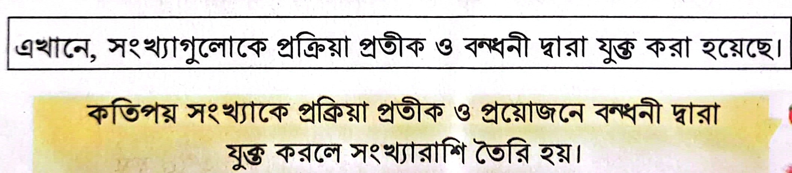
আমরা এভাবে লিখেছি-
(৪২–১২)÷৬

Slide 14
সবাই চকটি করে উপস্থাপন করি
প্রতীকের ধরণ | কাজ | মোট সংখ্যা | উদাহরণ
সংখ্যা প্রতীক
প্রক্রিয়া প্রতীক
সম্পর্ক প্রতীক
বন্ধনী প্রতীক
অজানাপ্রতীক

Slide 15
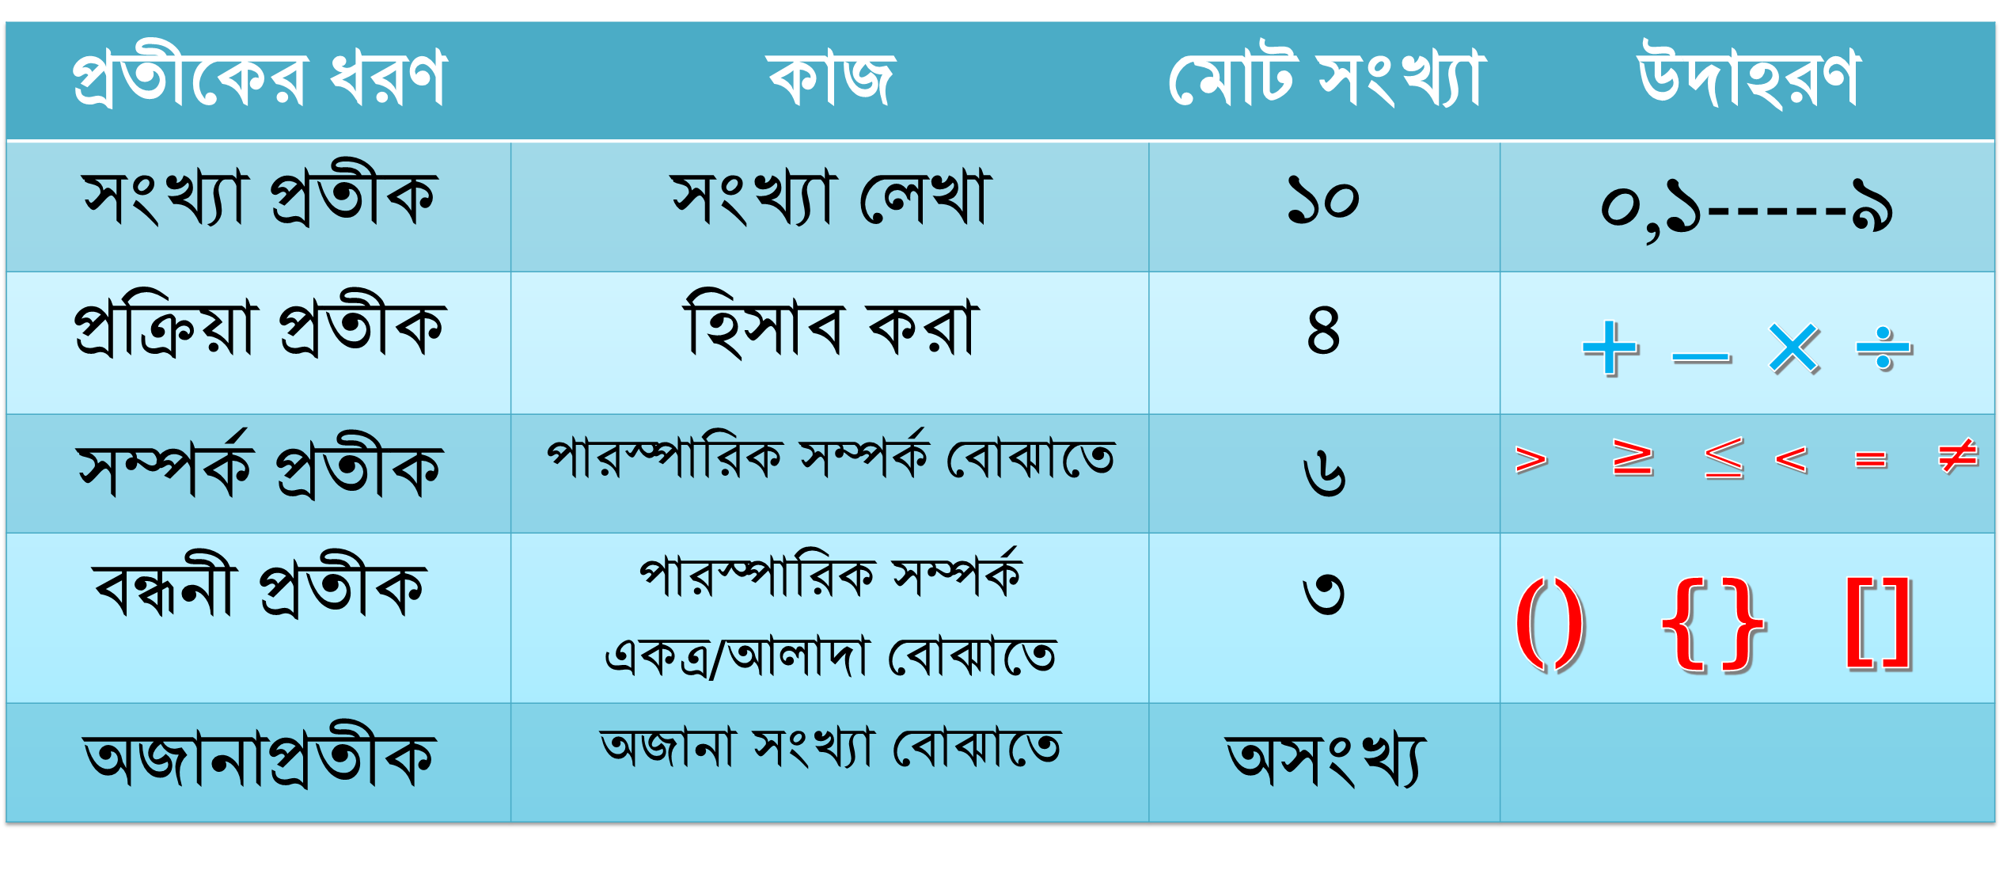
মিলিয়ে নেই
প্রতীকের ধরণ | কাজ | মোট সংখ্যা | উদাহরণ
সংখ্যা প্রতীক | সংখ্যা লেখা | ১০ | ০,১-----৯
প্রক্রিয়া প্রতীক | হিসাব করা | ৪ | + – × ÷
সম্পর্ক প্রতীক | পারস্পারিক সম্পর্ক বোঝাতে | ৬ | > ≤ $≤$ < = ≈
বন্ধনী প্রতীক | পারস্পারিক সম্পর্ক একত্র/আলাদা বোঝাতে | ৩ | () {} []
অজানাপ্রতীক | অজানা সংখ্যা বোঝাতে | অসংখ্য
ক A

Slide 16
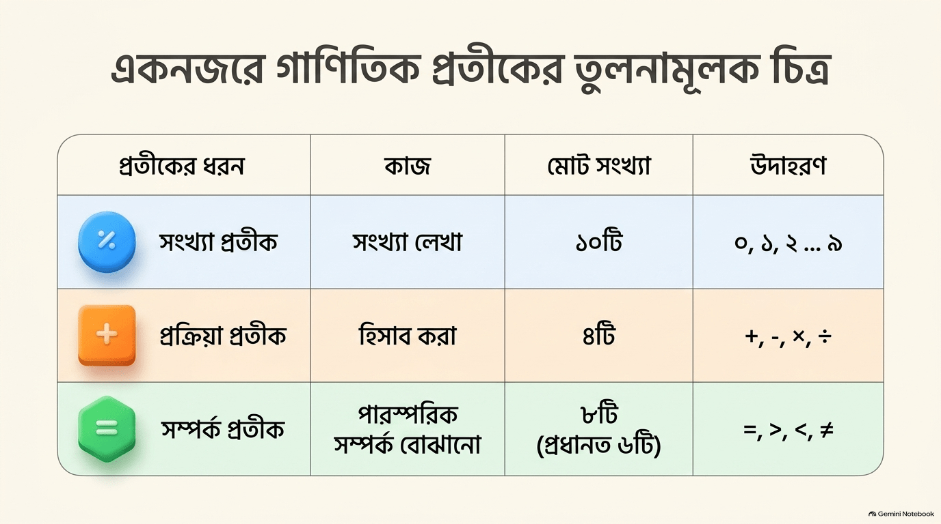

Slide 17
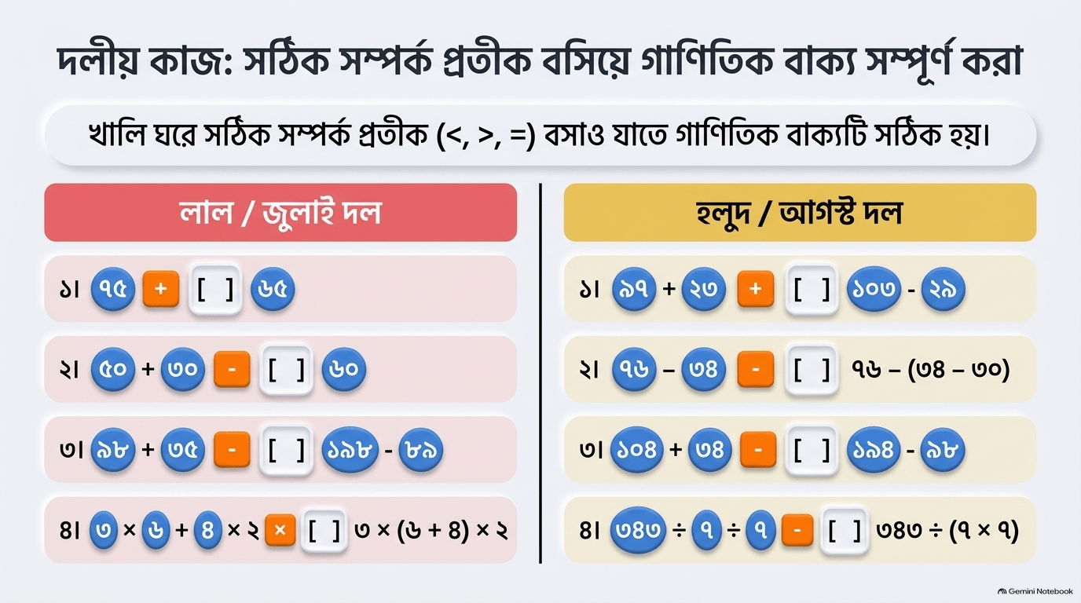

Slide 18
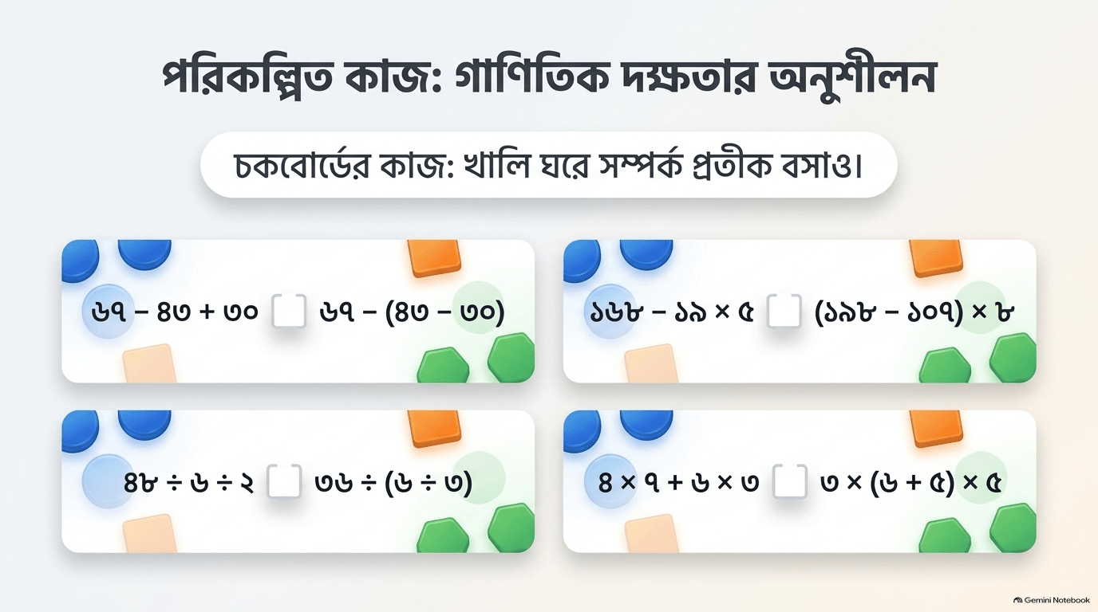

Slide 19
